Slide 1
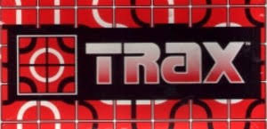
Programmation de TRAX
Projet développement logiciel
MHIRI Adel

Slide 2

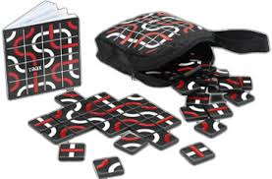
Trax… qu’est ce que c’est ?
Le jeu Trax = jeu de plateau dont le principe est tracer une boucle en déposant des tuiles sur le plateau. Le premier Joueur à former une boucle gagne la partie

Slide 3
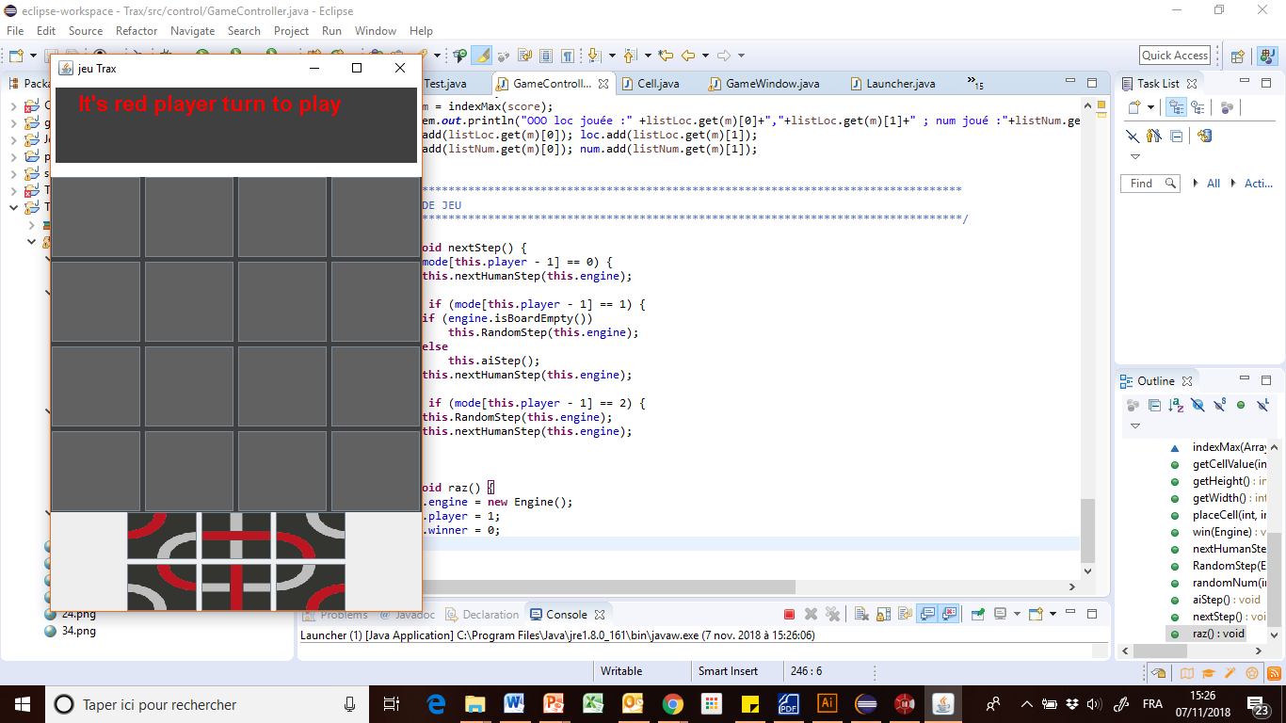
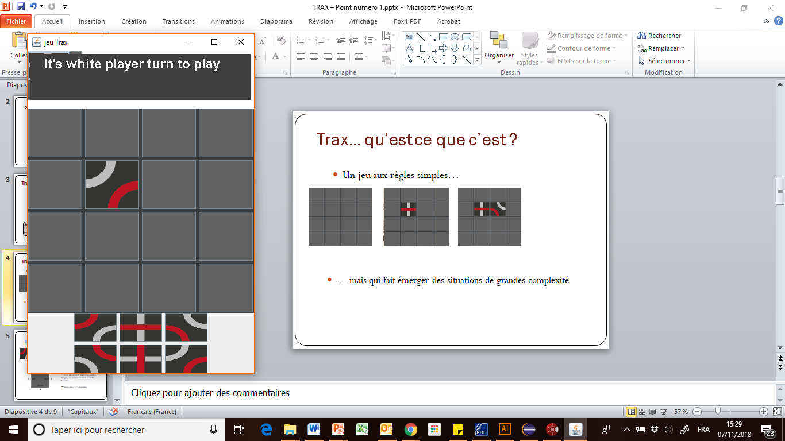
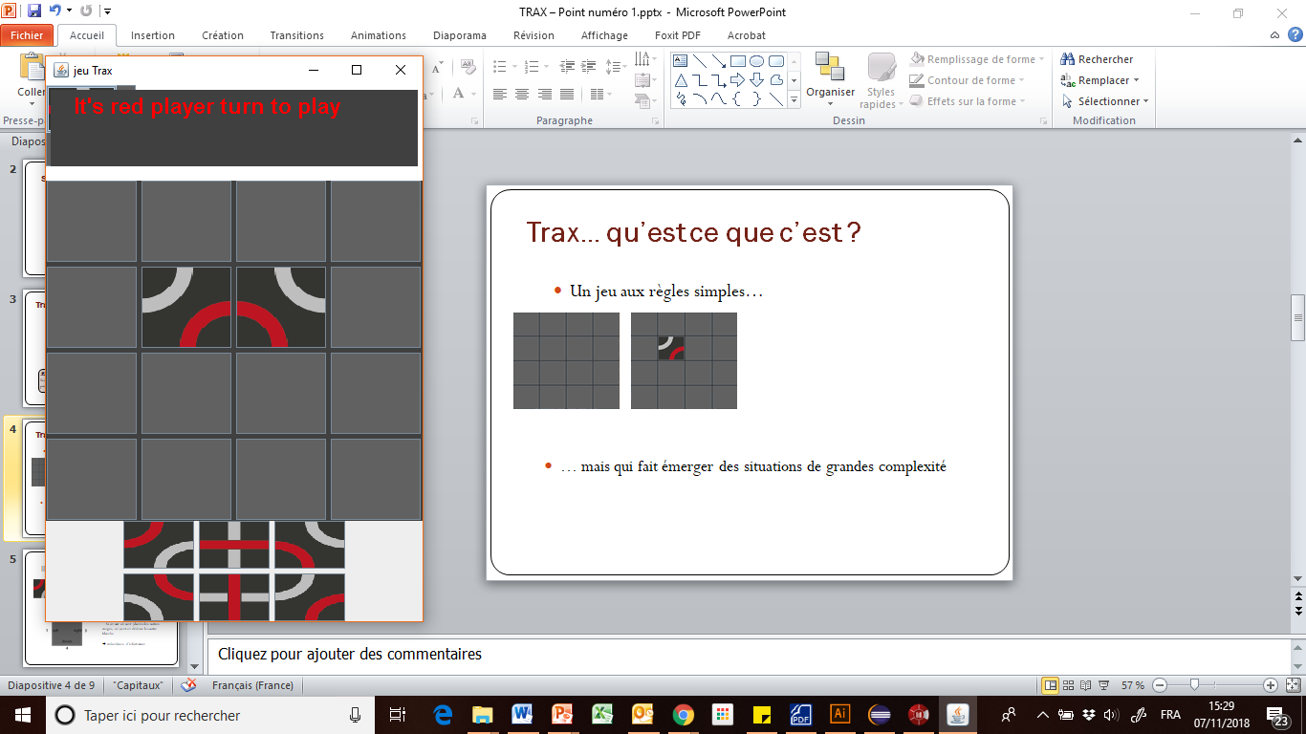
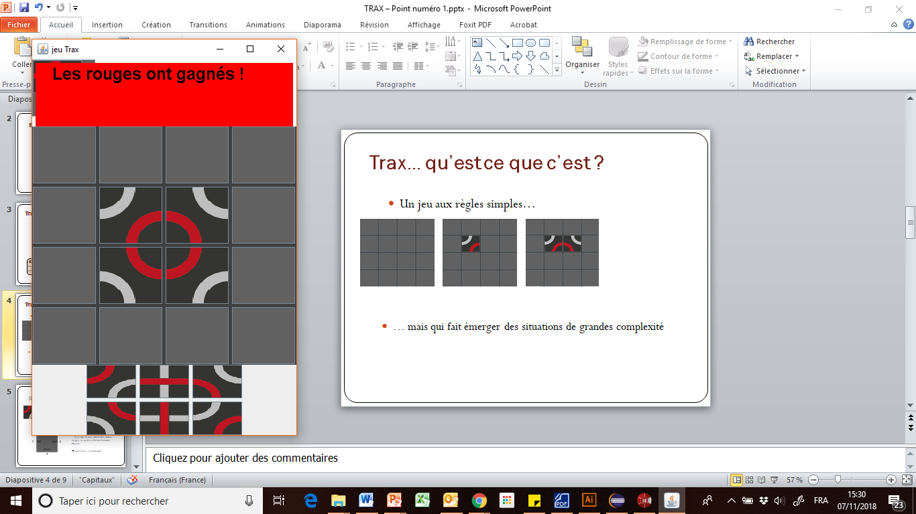
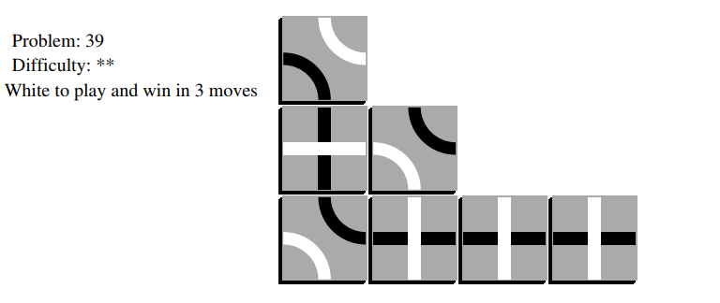
Trax… qu’est ce que c’est ?
Un jeu aux règles simples…
… mais qui fait émerger des situations de grandes complexité

Slide 4
Sommaire
Trax qu’est ce que c’est ?
I – Modélisation du jeu
II – Implémentation java
III – Mode automatique
Conclusion

Slide 5

I – Modélisation du jeu

Slide 6
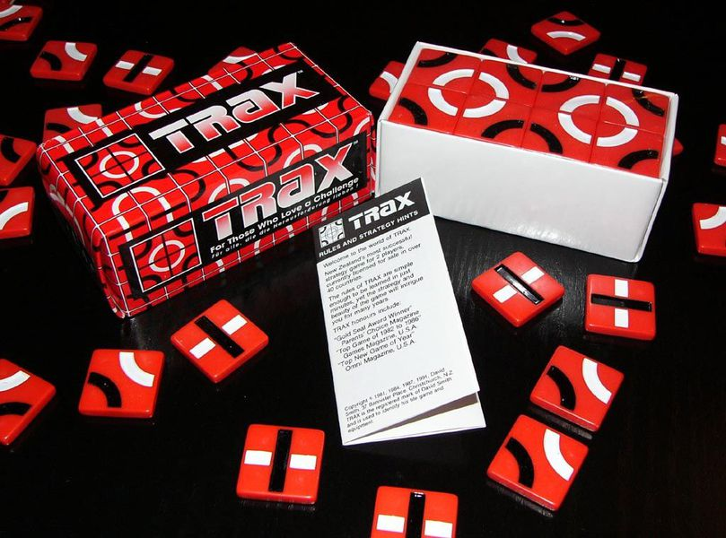


A – Modélisation des tuiles
Version originel avec seulement deux types de tuiles.
Plateau sans limite de taille

Slide 7




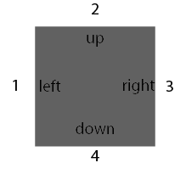
A – Modélisation des tuiles
6 types de tuiles
Un plateau de taille n*n
Si on sait où sont placées les sorties rouges, on peut en déduire les sortie blanche
→ redondance d’information

Slide 8
A – Modélisation des tuiles
sorties rouges → sortie blanche
→ redondance d’information

Slide 9
A – Modélisation des tuiles
(1,2)
(1,3)
(1,4)
(2,3)
(2,4)
(3,4)
sorties rouges → sortie blanche
→ redondance d’information

Slide 10
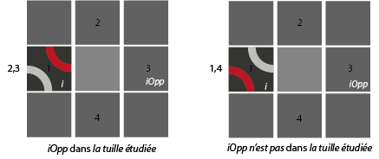
B - Modélisation des contraintes
On discernes 3 types des contraintes :
Couleur des faces adjacentes

Slide 11

B - Modélisation des contraintes
On discernes 3 types des contraintes :
Couleur des faces adjacentes
Position à la frontière

Slide 12
B - Modélisation des contraintes
On discernes 3 types des contraintes :
Couleur des faces adjacentes
Position à la frontière
Nombre de face de même couleur juxtaposant une case

Slide 13
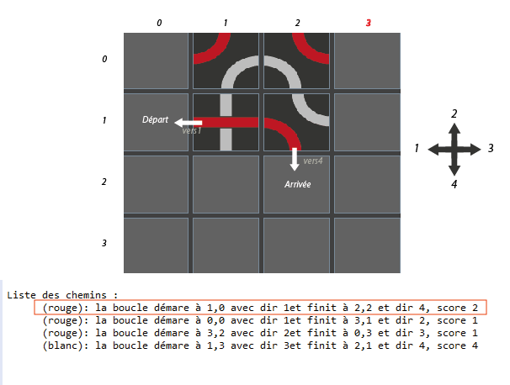
C - Modélisation des chemins
Chemin = succession de tuiles présentant des faces de même couleur contiguës les unes par rapport aux autres.
Le score représente la longueur du chemin en nombre de tuile parcourue

Slide 14
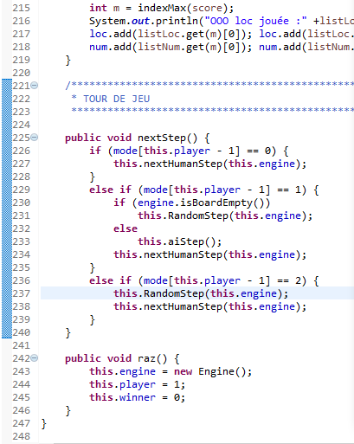

II – Implémentation java

Slide 15
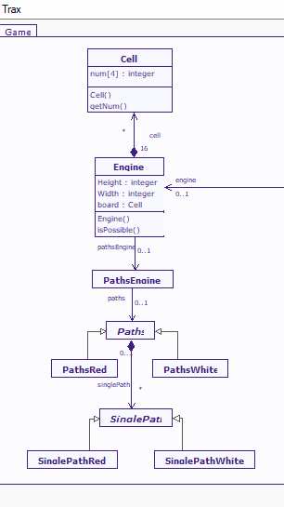
A – Diagramme de classe
4 package :
game: comporte l’ensemble des briques élémentaires du jeu ;
control: permet de choisir parmi les différents mode de jeu et gère le déroulement d’un tour ;
hmi: correspond à toute la partie interaction homme-machine ;
Trax: comporte le Launcher du jeu.
Premiers problèmes de modélisation

Slide 16
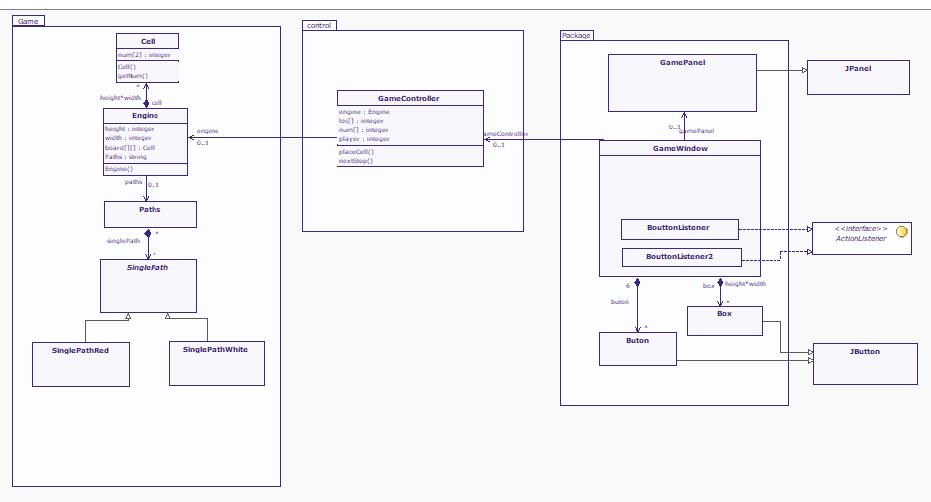

Slide 17
B – Interface homme-machine
La partie interface s’effectue autour de deux grand axes: l’affichage et la saisie de donnée utilisateur

Slide 18
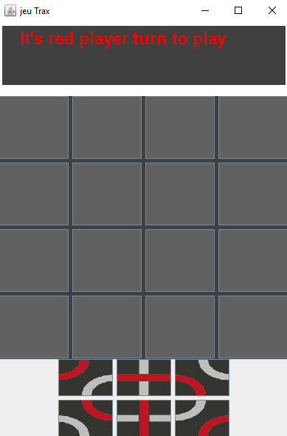
B – Interface homme-machine

Slide 19

III – Implémentation du mode auto

Slide 20
A – Mode player vs player
Dans ce mode de jeu (0,0) les joueurs s’affrontent chacun leur tour jusqu’à ce que l’un d’eux perde

Slide 21
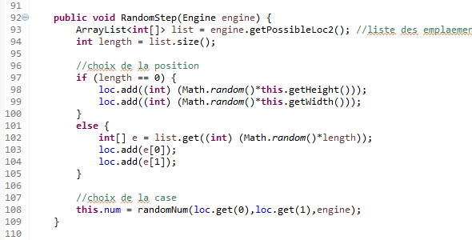
B – Mode player vs aléatoire
Dans ce mode de jeu (0,2) le joueur affronte un joueur qui ne fait que jouer aléatoirement

Slide 22
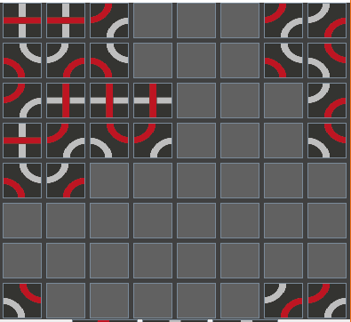
C – Mode player vs computer
Dans ce mode de jeu (0,1) le joueur affronte un joueur qui joue en fonction d’un algorithme de Monte Carlo
Réalise 20 parties sur 20 coups différents
Soucie de mesure du risque

Slide 23

Test et Conclusion
De nombreuse voix d’amélioration:
Implémenter une intelligence artificielle basée sur des coup types
Mettre un bouton Reset
Permettre un choix de la taille du plateau et du mode de jeu directement depuis l’interface.

